Slide 1
Тренажер
по теме «Зимующие птицы»
Применен технологический прием "Анимированная сорбонка"
Г.О. Аствацатурова
Окружающий мир
УМК «Школа России»
Автор-составитель: Воднева Нина Владимировна,
учитель начальных классов МОБУ «Солнечная СОШ»
Вышневолоцкого района Тверской области
2013

Slide 2
Дружок!
Ты любишь отгадывать загадки?
На карточках написаны загадки о зимующих птицах,
попробуй их отгадать. Отгадывать можно одному,
а можно с друзьями или с родителями.
Не спеши, попробуй отгадать сам.
Нажав на карточку с загадкой левой кнопкой мыши,
ты можешь проверить свой ответ.

Slide 3
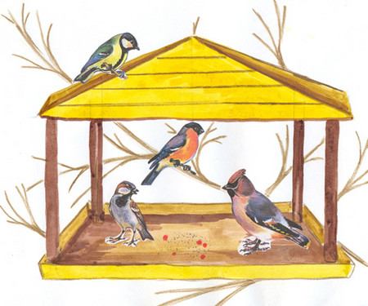
Что за стол среди берёз
Под открытым небом?
Угощает он в мороз
Птиц зерном и хлебом.

Slide 4
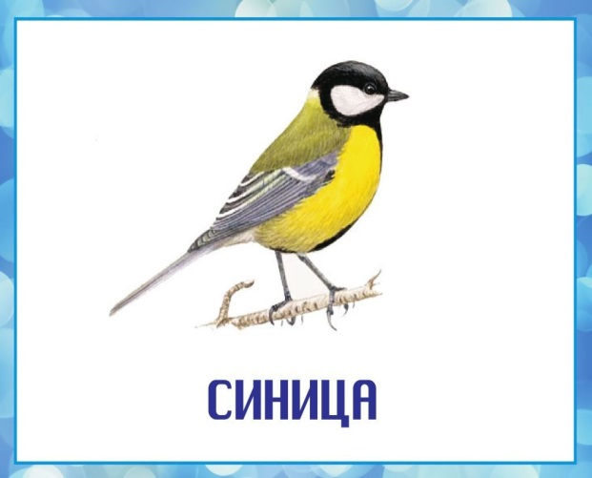


Кто красуется на ветке
В желтой праздничной жилетке?
Это маленькая птичка,
А зовут её …
Найдешь её в своём дворе,
Она на радость детворе.
Ты обижать её не смей!
Эта птичка - ...
Зимой на ветках яблоки!
Скорей их собери!
И вдруг вспорхнули яблоки,
Ведь это ...

Slide 5

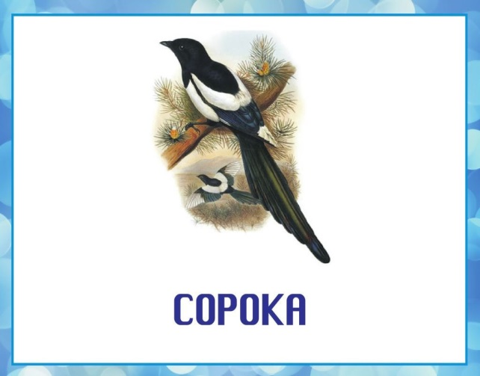

Плотник с острым долотом
Строит дом с одним окном.
Воровата, суетлива,
Стрекотунья- белобока,
А зовут её ...
Северные гости
Клюют рябины грозди,
Так нарядны и ярки,
А на головках хохолки.

Slide 6
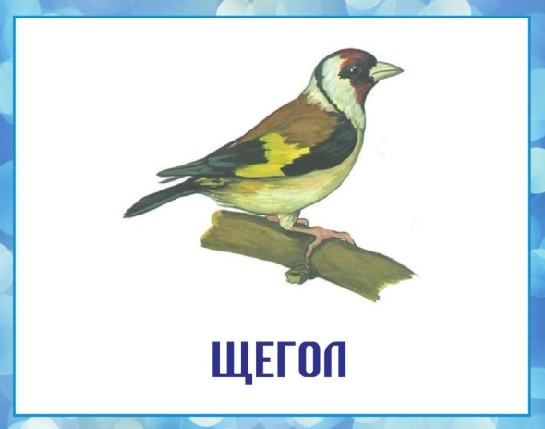


На репье он очень ловко
Треплет цепкие головки,
Сыплет семечки на пол,
Птичка бойкая …
Ест, висит на тонких ветках,
Часто дети держат в клетках,
Глянь-ка, коли разглядишь:
Изжелта-зеленый …
Прилетела на базар,
Громко всем сказала: "Кар!
Пусть я в школе не учёна,
Но умна, ведь я – …

Slide 7


Slide 8
Ресурсы
http://detsad-kitty.ru/art/demo/39322-demonstracionnyj-material-zimuyushhie-pticy.html скачивание всех картинок с птицами полным архивом
загадки
http://www.children.kg/index.php/zagadki-.html?start=10
http://geniusbaby.ru/content/view/9/1/
http://allforchildren.ru/kidfun/riddles_birds4.php загадки
http://kids.barabir.com/images/kids_img/Zavuchu_po_VR/Ecologich_vosp/2.jpg кормушка для птиц
http://logopsi.ucoz.com/_ph/32/844453160.jpg плакат «Берегите птиц!»
Для шаблона использованы:
http://www.lenagold.ru/fon/ori/sneg/snow91.jpg снежный фон
http://s56.radikal.ru/i153/1009/c7/eec64a97ef7b.png сорока в фартуке

